Slide 1


SQL SERVER IV – Inteligencia de Negocios
SQL SERVER IV – Inteligencia de Negocios
Laboratorio 1
Laboratorio 1
INTEGRANTES
Machare Alva, Pedro
Mendoza Gallegos, Juan Carlos
Pacheco Pino, Diego

Slide 2





Educando
Resumen Ejecutivo
Educando es un instituto que brinda una formación de calidad en programas informáticos mas requeridos en el mercado laboral. Durante los últimos años ha sabido revolucionar la educación para profesionales con un modelo innovador y basado en una experiencia educativa distinta. Los cursos son brindados por docentes consultores expertos en metodología de aprendizaje, los cuales ponen a prueba a los alumnos mediante la practica y casuísticas reales de negocios.
Resumen
Ejecutivo
► Definición del
Problema
► Modelo Transaccional
► Indicadores
► Diseño Dimensional
◄ 2 ►

Slide 3

Educando
1
Definición del Problema
Educando a crecido estos últimos años de manera exponencial, debido a la alta demanda de los cursos dictados se requiere implementar nuevas sedes, por tal motivo se requiere analizar los distritos de nuestros estudiantes matriculados y con qué cursos iniciar en las nuevas sedes.
Resumen
Ejecutivo
1. Definición del
Problema
► Modelo Transaccional
► Indicadores
► Diseño Dimensional
◄ 3 ►

Slide 4
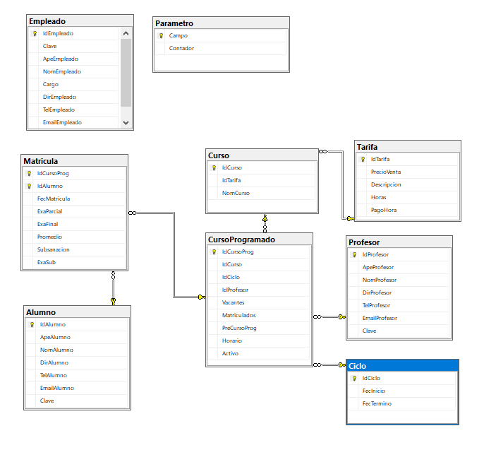
Educando
PRODAC
2
Modelo Transaccional
Resumen
Ejecutivo
► Definición del
Problema
2. Modelo Transacional
► Indicadores
► Diseño Dimensional
◄ 4 ►

Slide 5
Educando
PRODAC
3
Indicadores
Resumen
Ejecutivo
Se desea analizar a los Alumnos, donde el alumno son aquella persona que se matricula en los cursos dictados por el instituto.
► Definición del
Problema
► Modelo Transaccional
3. Indicadores
► Diseño Dimensional
Cursos con mayor cantidad de matriculados
Cursos con mayor rentabilidad
Procedencia de los alumnos
Dirección de los profesores
◄ 5 ►

Slide 6
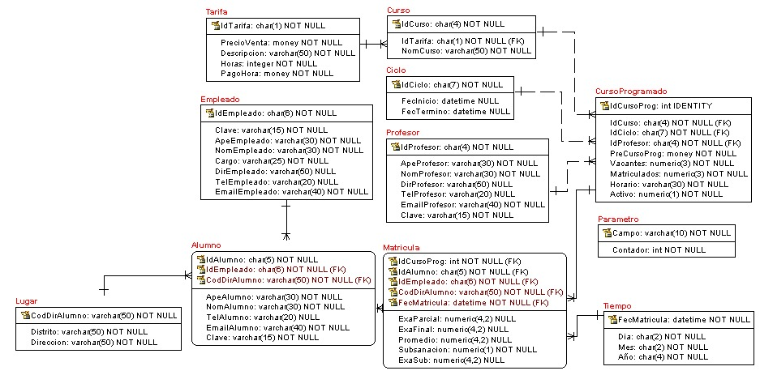
Educando
PRODAC
4
Diseño Dimensional
Resumen
Ejecutivo
► Definición del
Problema
► Modelo Transaccional
► Indicadores
4. Diseño Dimensional
◄ 6 ►

